Slide 1
ГК «Системные Технологии»
Проект повышения эффективности дистрибуции

Slide 2




Участники проекта
ПРОИЗВОДИТЕЛЬ (ЦО)
Руководитель проекта
Бизнес аналитик
ТМ/РМ
ДИСТРИБЬЮТОР
ИТ специалист
Аналитик
Оператор
КОМАНДА ST
Куратор проекта
Руководитель проекта
Интегратор
Внедренец
2

Slide 3
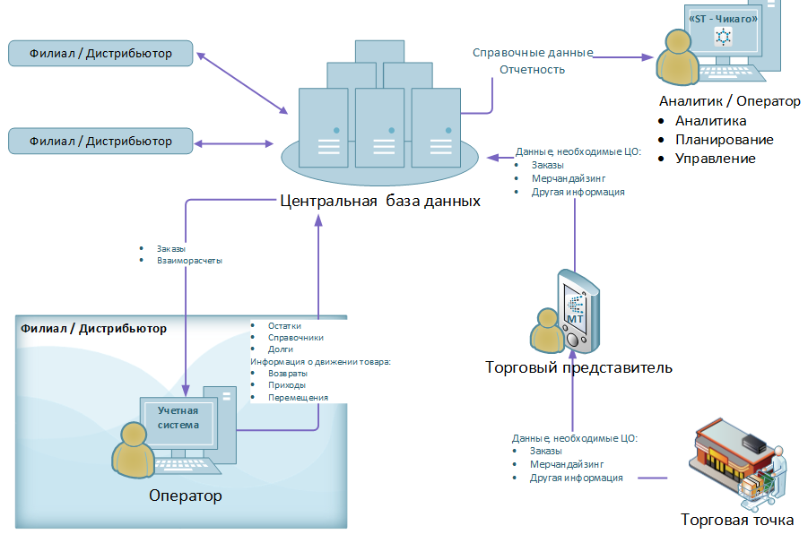
Cхема обмена FULL

Slide 4



Выгружаемые данные в ST Чикаго
Справочники:
Товары
Торговые точки
Сотрудники
Склады
Юридические лица
Документы:
Отгрузка товара
Возврат товара
Приход товара
Возврат товара поставщику
Перемещение товара
Прочий оборот
Сбор заказа
Регистры:
Остатки товара
Задолженности покупателей

Slide 5
Загружаемые данные в УС дистрибьютора
Документы:
Сбор заказа
ПКО
Возврат товара

Slide 6
Необходимые действия дистрибьютора
Обеспечить
заполнение опросного листа
наличие на местах ключевых для проекта сотрудников дистрибьютора на период внедрения
работу участников со стороны дистрибьютора на период внедрения
разработку интеграции по согласованным требованиям производителя
предоставление отчетов для сверки данных (продажи, остатки, приходы, задолженности) в рамках товарооборота Марс
настройку автоматической выгрузки данных по расписанию
корректность и полноту передаваемых данных дистрибьютором из УС в Чикаго
незамедлительное обращение по всем возникшим проблемам в ST и Марс

Slide 7
График подключения дистрибьютора
Этапы внедрения | 1 нед. | 2 нед. | 3 нед. | 4 нед.
Переговоры, согласование и подписание документов Организация встречи с дистрибьютором Заполнение Опросного листа дистрибьютором
Написание выгрузки данных силами дистрибьютора Тестирование выгрузки данных из УС Тестирование загрузки документов в УС (для FULL) Предоставление отчетов для сверки данных на этапе интеграции
Внедрение на рабочем контуре Чикаго Подготовительные работы в Чикаго Выгрузка данных из УС Сопоставление товаров и ТТ дистрибьютора с товарами ЦО Сверка данных на этапе внедрения Настройка автоматического обмена Запуск тестового агента в работу с МТ, запуск всей команды (для FULL)
Мониторинг автоматического обмена
Подтверждение сходимости данных со стороны Марс Передача на поддержку ST

Slide 8
Безопасность
Заключение NDA. Защита конфиденциальности информации осуществляется на базе соглашения о неразглашении и защите конфиденциальной информации с компанией «Системные Технологии»
Проект ST не подразумевает установку какого-либо программного обеспечения на компьютеры дистрибьютора.
IT-специалист (программист) дистрибьютора настраивает учетную систему для автоматического формирования/выгрузки данных только по продукции конкретного производителя
Вся информация, а также ее передача на сервер, защищены от несанкционированного доступа (используются технологии шифрования FTPS, либо защищенный почтовый сервер)
8

Slide 9
Коммуникации на этапе внедрения
КОМАНДА ST
ДИСТРИБЬЮТОР
Если в течение 2ух дней запрос от команды ST к дистрибьютору остаётся без ответа, подключаем ТМ/РМ производителя.
Просим всех участников проекта для сохранения темпа внедрения отвечать максимально оперативно на запросы коллег или сообщать сроки ответа.
ПРОИЗВОДИТЕЛЬ (ЦО)
9

Slide 10
Спасибо за внимание!

